Slide 1
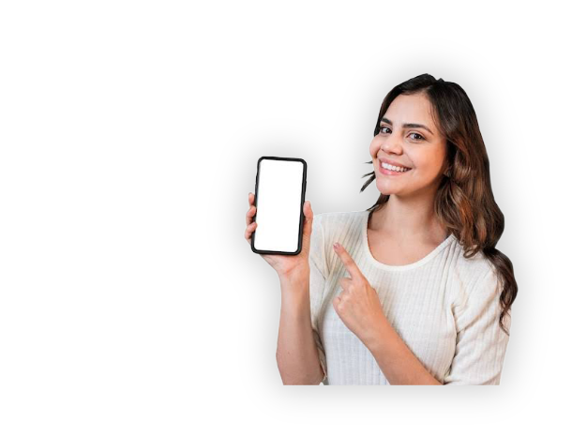

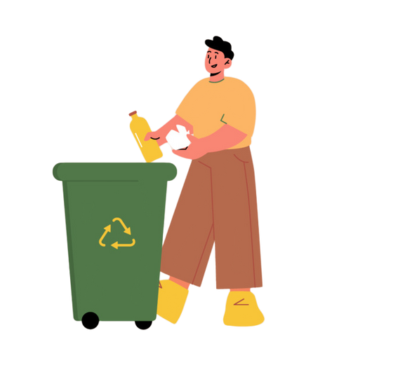
Recicla+
É um aplicativo web criado para conscientizar sobre o cuidado com o meio ambiente, facilitando o descarte responsável do lixo e incentivando práticas sustentáveis nas comunidades.

Slide 2
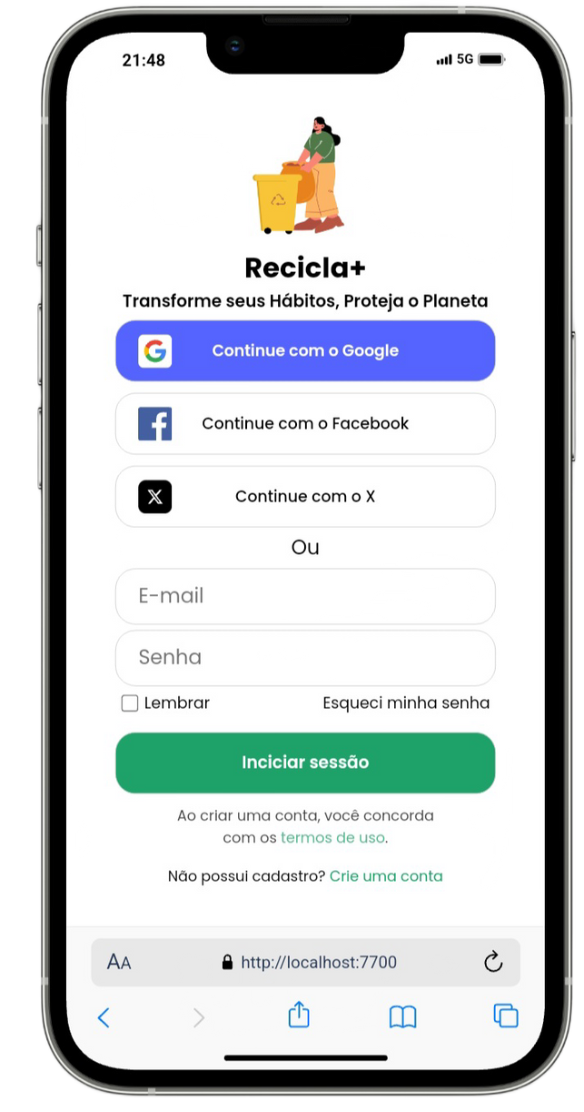
Login
Oferece múltiplas formas de acesso, como Google, Facebook, e-mail e o novo app X, garantindo facilidade e flexibilidade na entrada dos usuários.

Slide 3
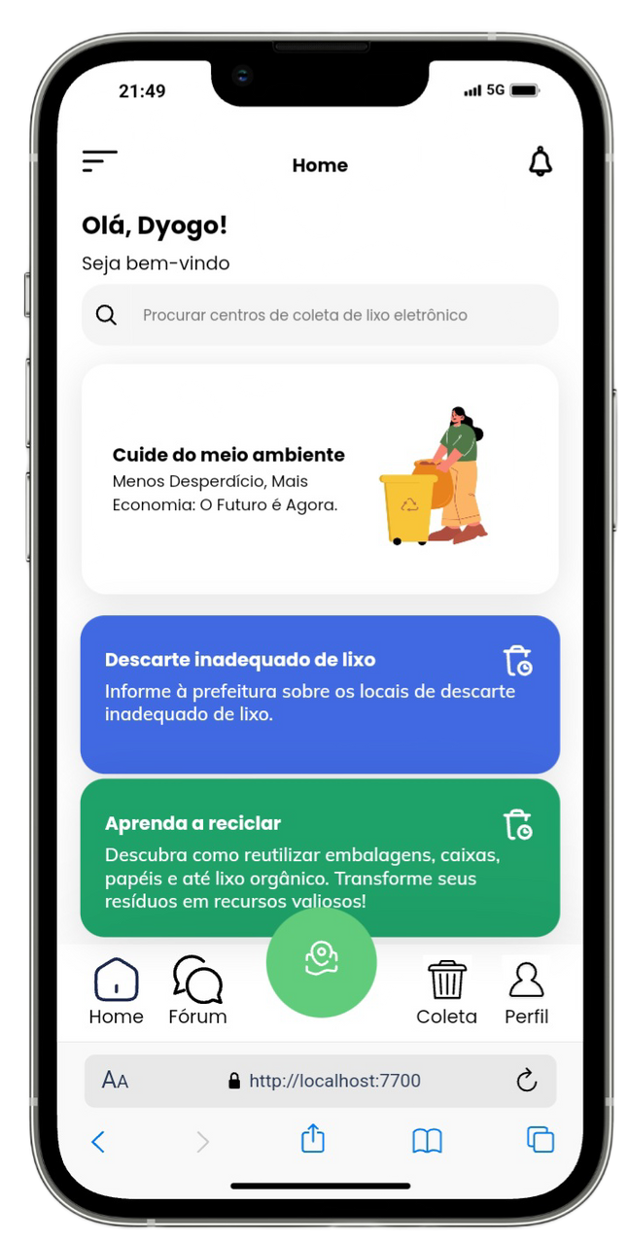
Home
Apresenta guias detalhados e dicas úteis sobre reciclagem, ajudando os usuários a adotar práticas sustentáveis no seu dia a dia.

Slide 4
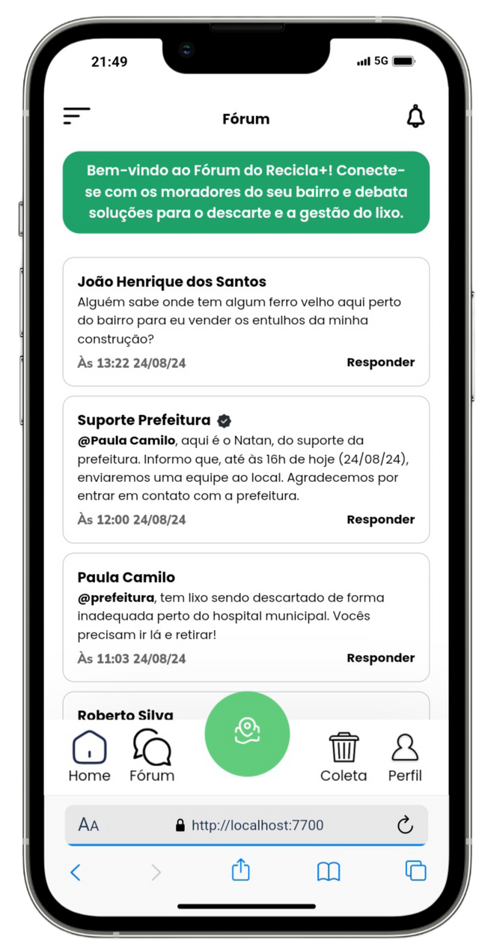
Fórum
Espaço dedicado para que moradores de um bairro, comunidade ou município possam discutir e compartilhar informações sobre o descarte adequado e a gestão eficiente de resíduo.

Slide 5
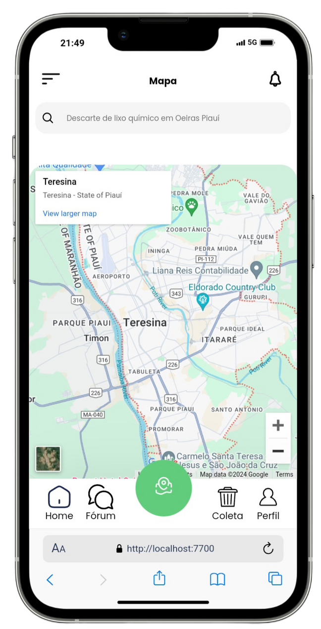
Mapa
01
02
Ferramenta de pesquisa que permite aos usuários localizar rapidamente centros e organizações de reciclagem próximos, onde podem levar seus resíduos.

Slide 6
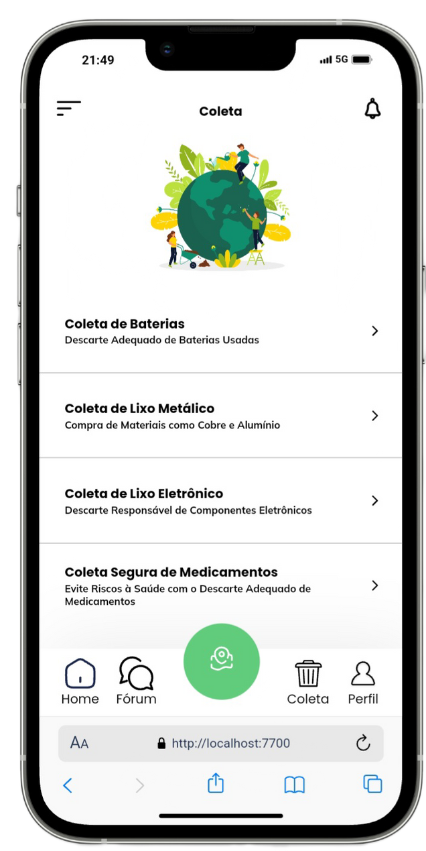
Coleta
01
02
Permite que os usuários solicitem a coleta de tipos específicos de lixo, como eletrônicos, metálicos, medicamentos ou baterias, facilitando o descarte correto.

Slide 7
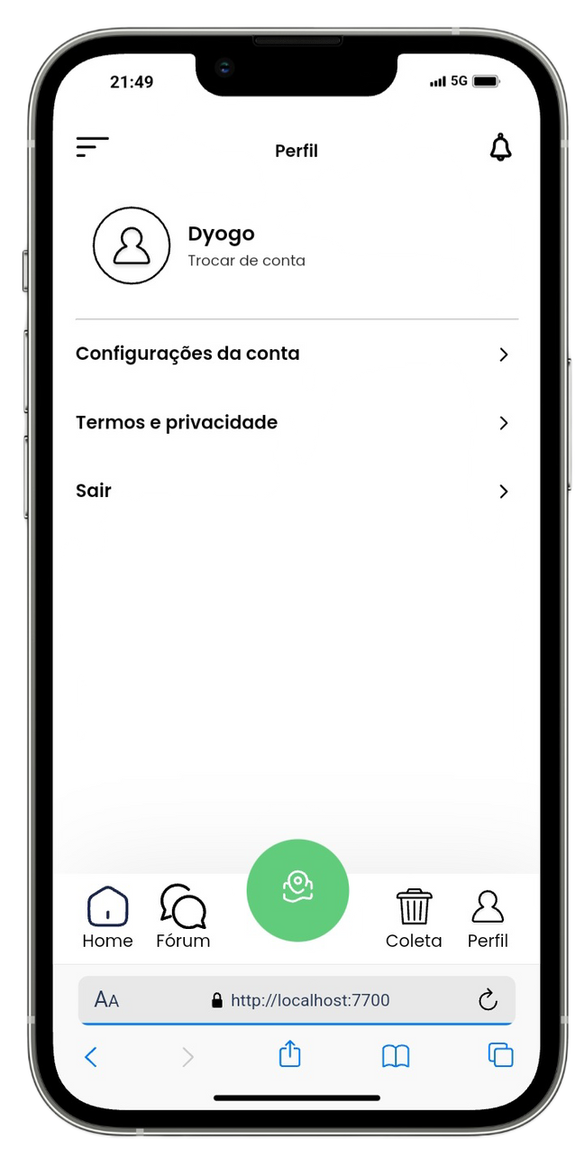
Pefil
01
02
Área onde os usuários podem gerenciar suas preferências e informações pessoais, personalizando sua experiência no site.

Slide 8
Obrigado pela compreensão!
Recicla+
Marcos Gabriel - Desenvolvedor de Conteúdo
Dyogo Carvalho - Coordenador & Desenvolvedor de Conteúdo
Marcos Kawã - Designer Projetista
Jean Augusto - Desenvolvedor de conteúdo
Matheus Sena - Coordenador & Designer

